Slide 1
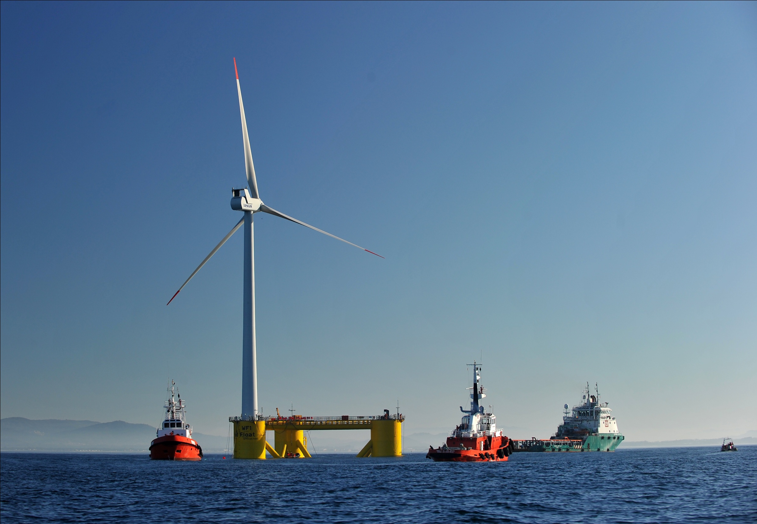

VII Conferência Anual do Turismo
O Contributo das Actividades do Mar
Sustentabilidade
Antonio Vidigal
CEO da EDP Inovação
Funchal, 3 de Maio de 2013

Slide 2
Não há falta de Energia Renovável e o Mar é um dos locais
onde é preciso ir procurá-la.
… wainting to be captured.
Notes:
2

Slide 3
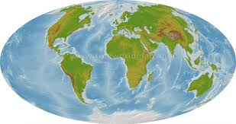
70% da Superfície da Terra é ocupada por Oceanos

Slide 4
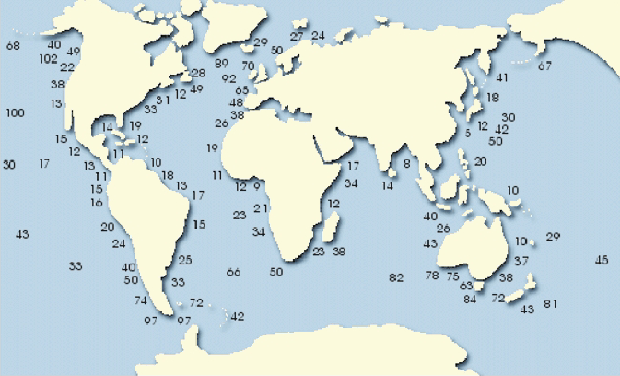
A Energia das Ondas disponível é comparável à capacidade de geração instalada
16% do recurso está na Europa
(320 GW, dos quais21 GW em Portugal)
Notes:
Portugal detém cerca de 1% do recurso mundial (6,5 % do recurso europeu) em energia das ondas

Slide 5
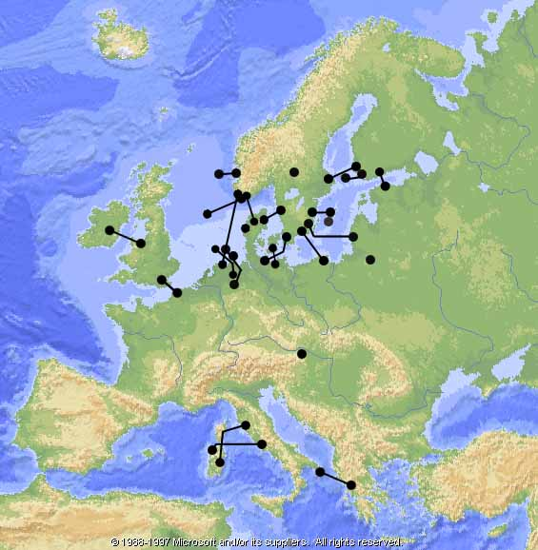
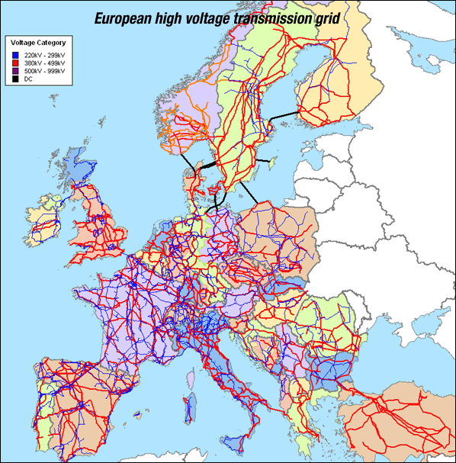
As “supergrids” do futuro passarão pelo Mar. Situação actual:

Slide 6
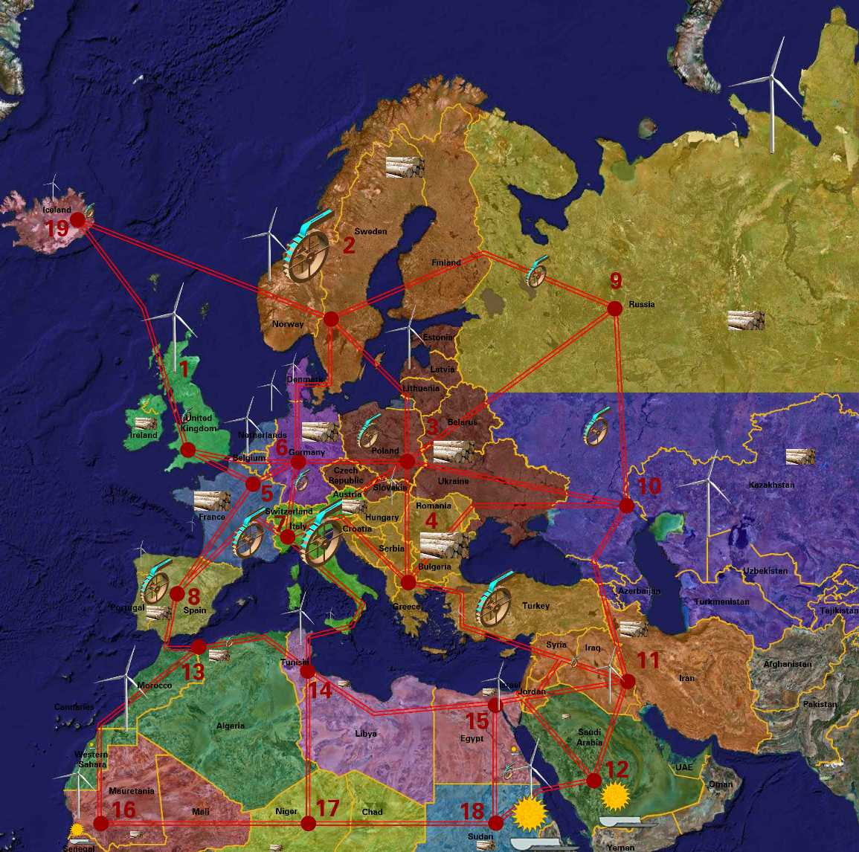
A “Supergrid” Europeia passará pelo Mar

Slide 7
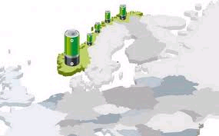
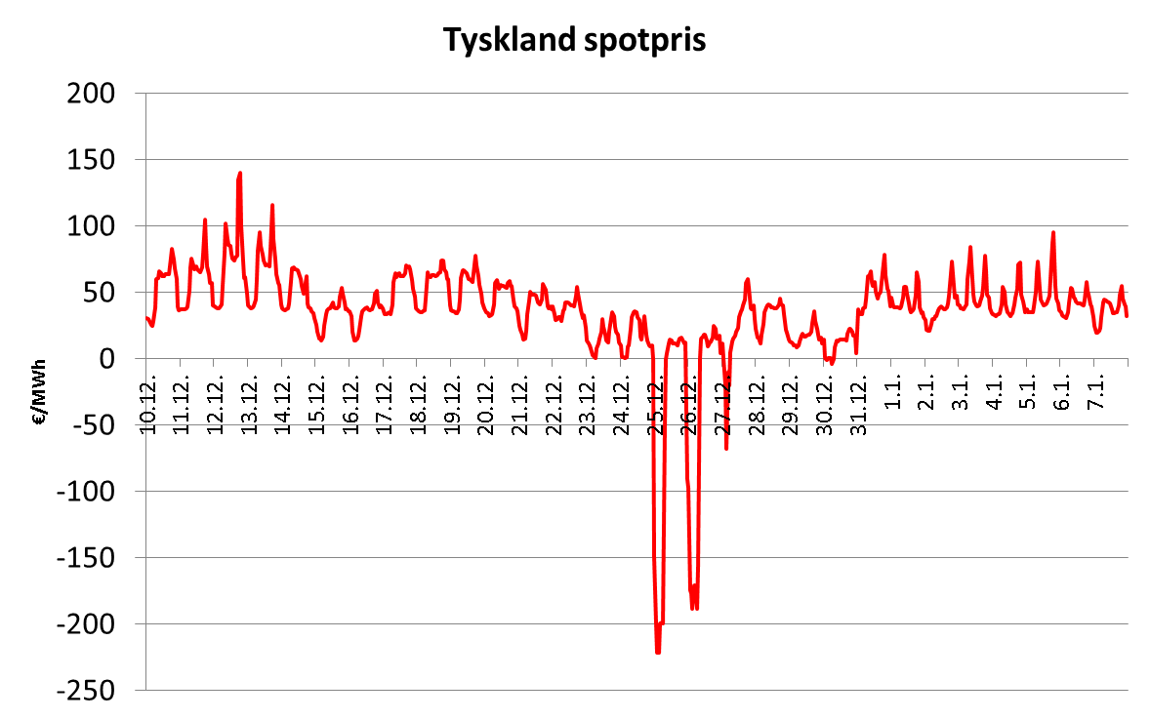

O Exemplo da Noruega
Noruega : A Bateria Verde da Europa
«Renewable -Europe» precisa de potência de regualação
A energia do vento e do sol são voláteis e intermitentes
A Nouega com as suas centrais Hídricas tem a capacidade desde que haja interligaçãoes

Slide 8
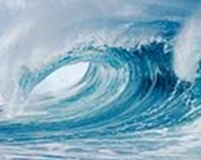
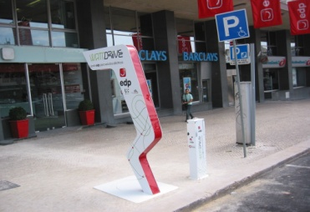
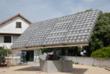


O Mar é uma das prioridades da Inovação na EDP
Energia “offshore”
Mobilidade elétrica
Energia Solar
Smart Grids
Eficiência energética
Outras áreas de interesse:
CCS
Conventional wind
Micro-generation
Storage
8

Slide 9
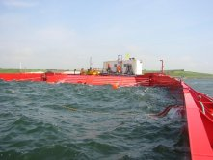
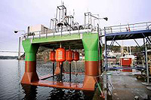
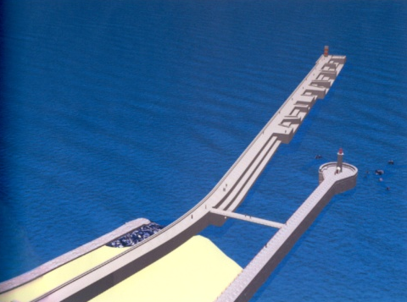
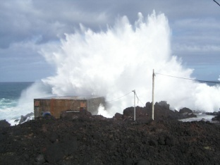
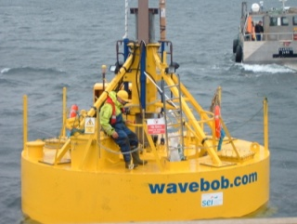
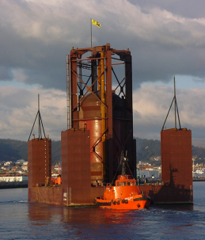
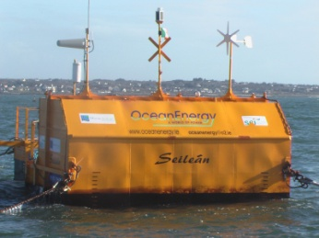
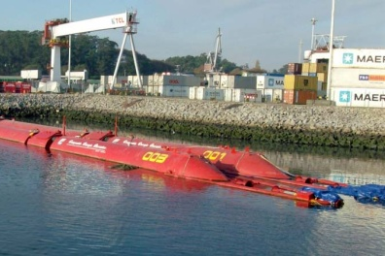
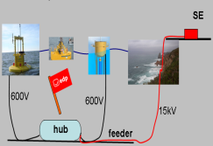
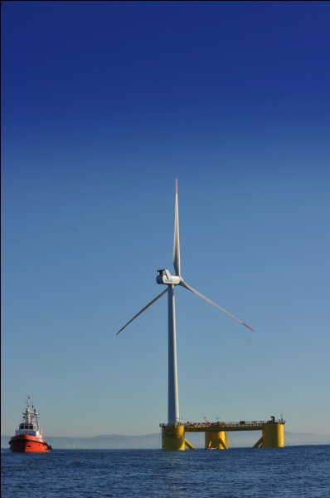
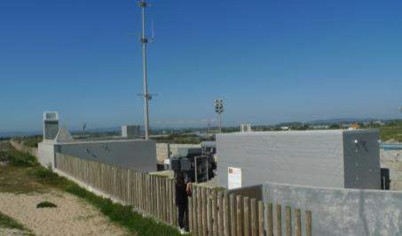
Desde há 15 anos que a EDP procura oportunidades visando o aproveitamento energético do mar
Análise tecnologias energia das ondas
Central OWC na Foz do Douro
Central de Energias das Ondas do Pico
Estratégia multi-tecnologia e OdP
Projeto WINDFLOAT
Subestação Aguçadoura

Slide 10
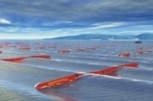
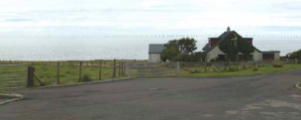
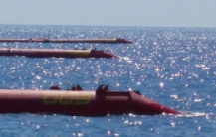
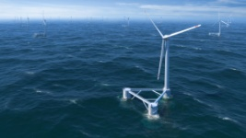
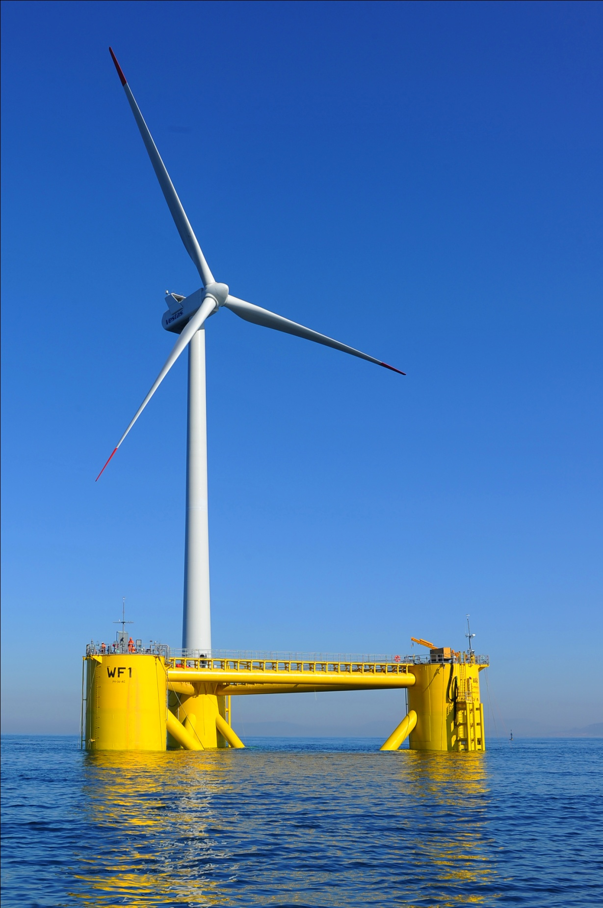
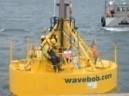
A maturidade da tecnologia de eólico offshore, implica que ela seja pioneira na exploração do recurso energético no mar
Eólico Offshore Flutuante
Princípio conversão definido – inovação incremental
5 a 8 anos para maturidade
Eólico Offshore flutuante – Fase de crescimento comercial
Energia das Ondas – Primeiros projetos comerciais
Desenvolvimento Tecnológico
Eólico Offshore flutuante – Primeiros projetos comerciais
Energia das Ondas – Projetos de demonstração no mar em condições reais de operação
Eólico Offshore flutuante – Fase de demonstração full scale
Energia das Ondas – I&D, prova de conceito e primeiros testes no mar
Energia das Ondas
Princípio conversão por definir – inovação disruptiva
10+ anos para maturidade
Foco: Eficiência
Foco: Eficácia
Curto Prazo
Médio Prazo
Longo Prazo

Slide 11











EDP lidera desenvolvimento de projetos de energia eólica (onshore) assumindo o 3º lugar mundial em capacidade instalada
Canada
7,5 GW
-
-
UK
100
US
-
Belgium
Poland
3,422
-
215
1,448
57
190
France
-
80
Romania
10,193
43
1,365
306
Italy
285
Portugal
Spain
-
-
Brazil
618
-
579
939
2,201
20
84
58
830
-
2
390
3,850
1,614
2011 EBITDA MW + ENEOP
Instalado
7,483
Em construção
375
Pipeline
21,028

Slide 12
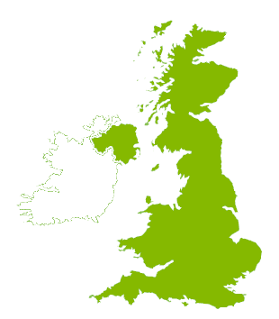
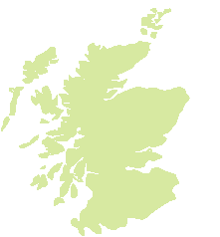
EDP dá os primeiros passos no mercado do eólico offshore no Reino Unido, onde já existe um sistema regulatório implementado
EDPR lidera um desenvolvimento de até 2.4 GW de projetos de eólico offshore (Perc. 60%)
Moray Firth
1.5 GW
Inch Cape
0.9 GW
Parceria com Repsol, empresa líder no sector energético e que assumiu forte compromisso com o desenvolvimento de capacidade eólica offshore, em particular devido aos seus skills de upstream de O&G
Sites em desenvolvimento estão em “águas transicionais” (30-60m de profundidade) , 15-25 km de distância à costa
Após a obtenção das principais licenças, a construção e operação poderá começar entre 2015 e 2020

Slide 13
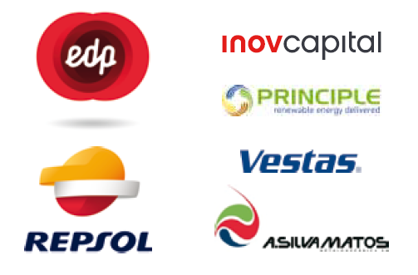

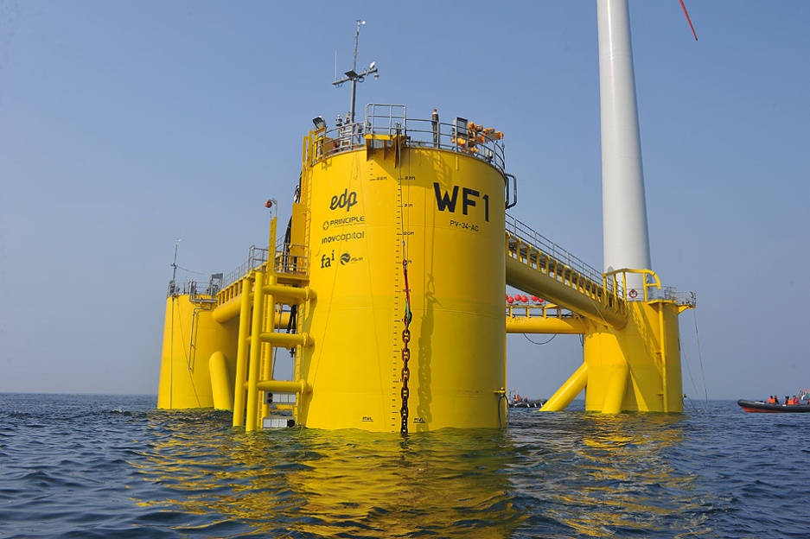
WindFloat – Projeto pioneiro a nível mundial para exploração do recurso eólico em águas profundas
Projeto de demonstração de tecnologia eólica offshore para águas profundas
Parceiros: EDP, A.SilvaMatos , InovCapital, Vestas, Repsol, Principle Power e apoio do Fundo de Apoio à Inovação
Investimento de cerca de 23 M€
Construção e instalação durante 2011
Entrada em operação em Dezembro de 2011
Aproximadamente 2 GWh de energia já produzida
Estabilidade da plataforma confirmada e resultados de 3 meses de operação confirmam confiança nos modelos de engenharia
Cerca de 60 fornecedores , 70% nacionais
Projeto totalmente construído em Portugal, 50% do investimento foi fornecido por empresas Portuguesas
Embrião de um cluster de energia offshore em Portugal

Slide 14
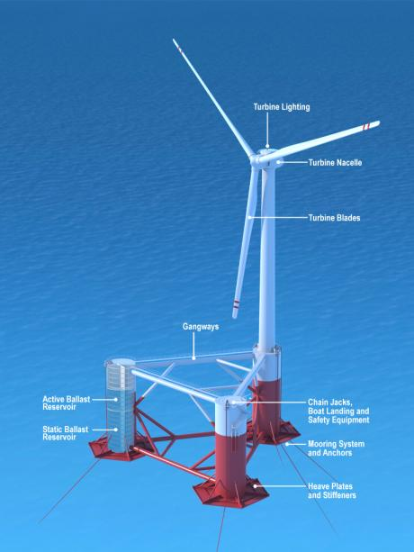
A tecnologia WindFloat apresenta vantagens competitivas significativas e transforma as águas profundas num mercado energético endereçável
Adaptável a qualquer turbina Multi MW
Convencional (3-pás, upwind)
Adaptação simples
Sistema de Controlo – software
Torre – Interface Estrutural
Estabilidade Intrínseca
Estabilidade Estática – Lastro de Água
≈ ½ da massa total
Estabilidade Dinâmica – Placas de estabilização
Desacoplar resposta natural da plataforma da excitação pelas ondas (inércia induzida pela água “cativa” pelas placas)
Amortecimento viscoso reduz movimento da plataforma
Eficiência – Sistema fechado de lastro ativo
Flexibilidade de Aplicação (Prof. >40m)
Montagem e Instalação
Montagem em terra
Sem necessidade de navios complexos , caros e escassos. Rebocadores simples.
Amarrações standard
67 m
38 m
22 m
53 m

Slide 15
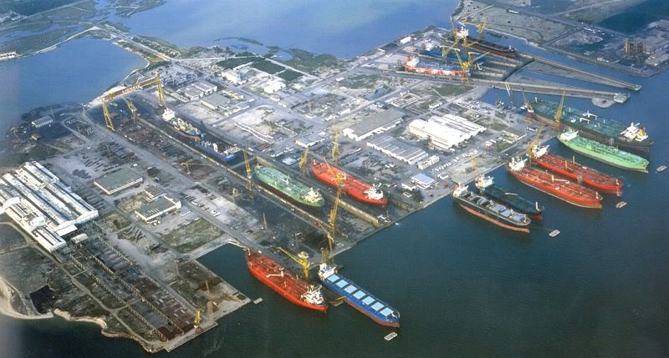
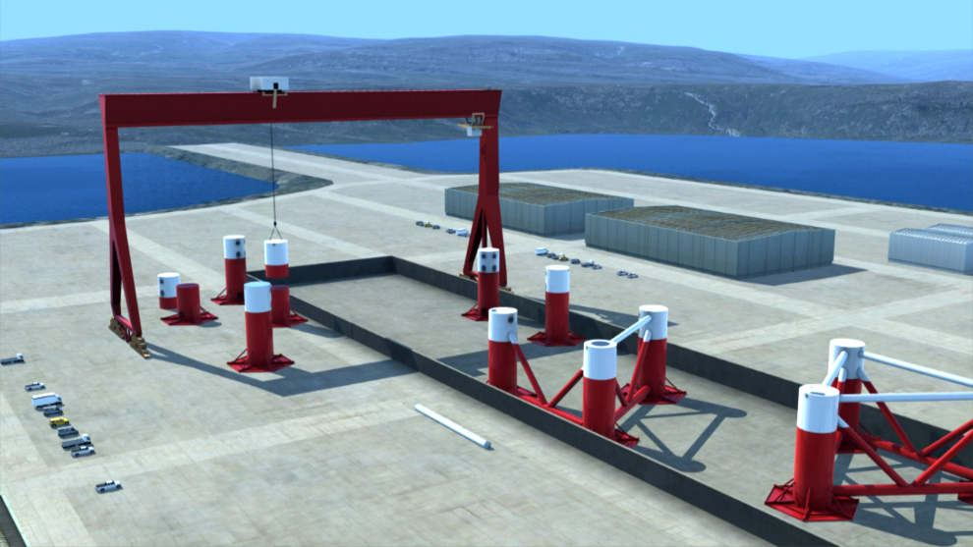
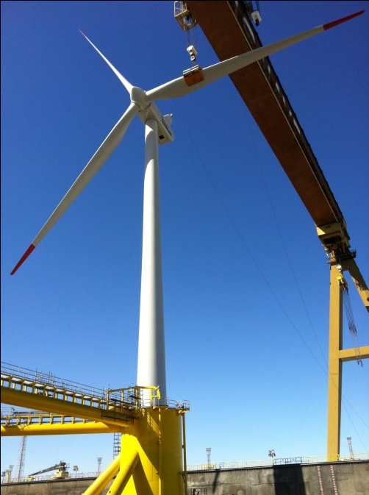
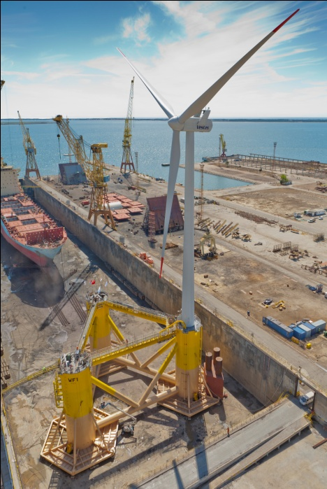
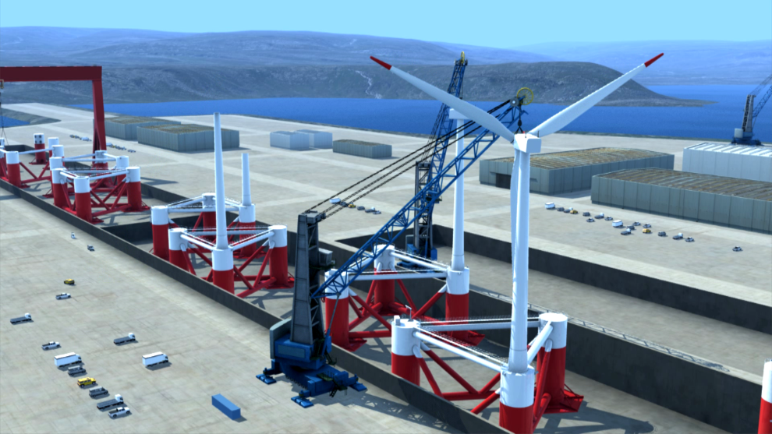
A concretização do projeto em Portugal demonstrou a capacidade de adaptação do País às mudanças tecnológicas

Slide 16
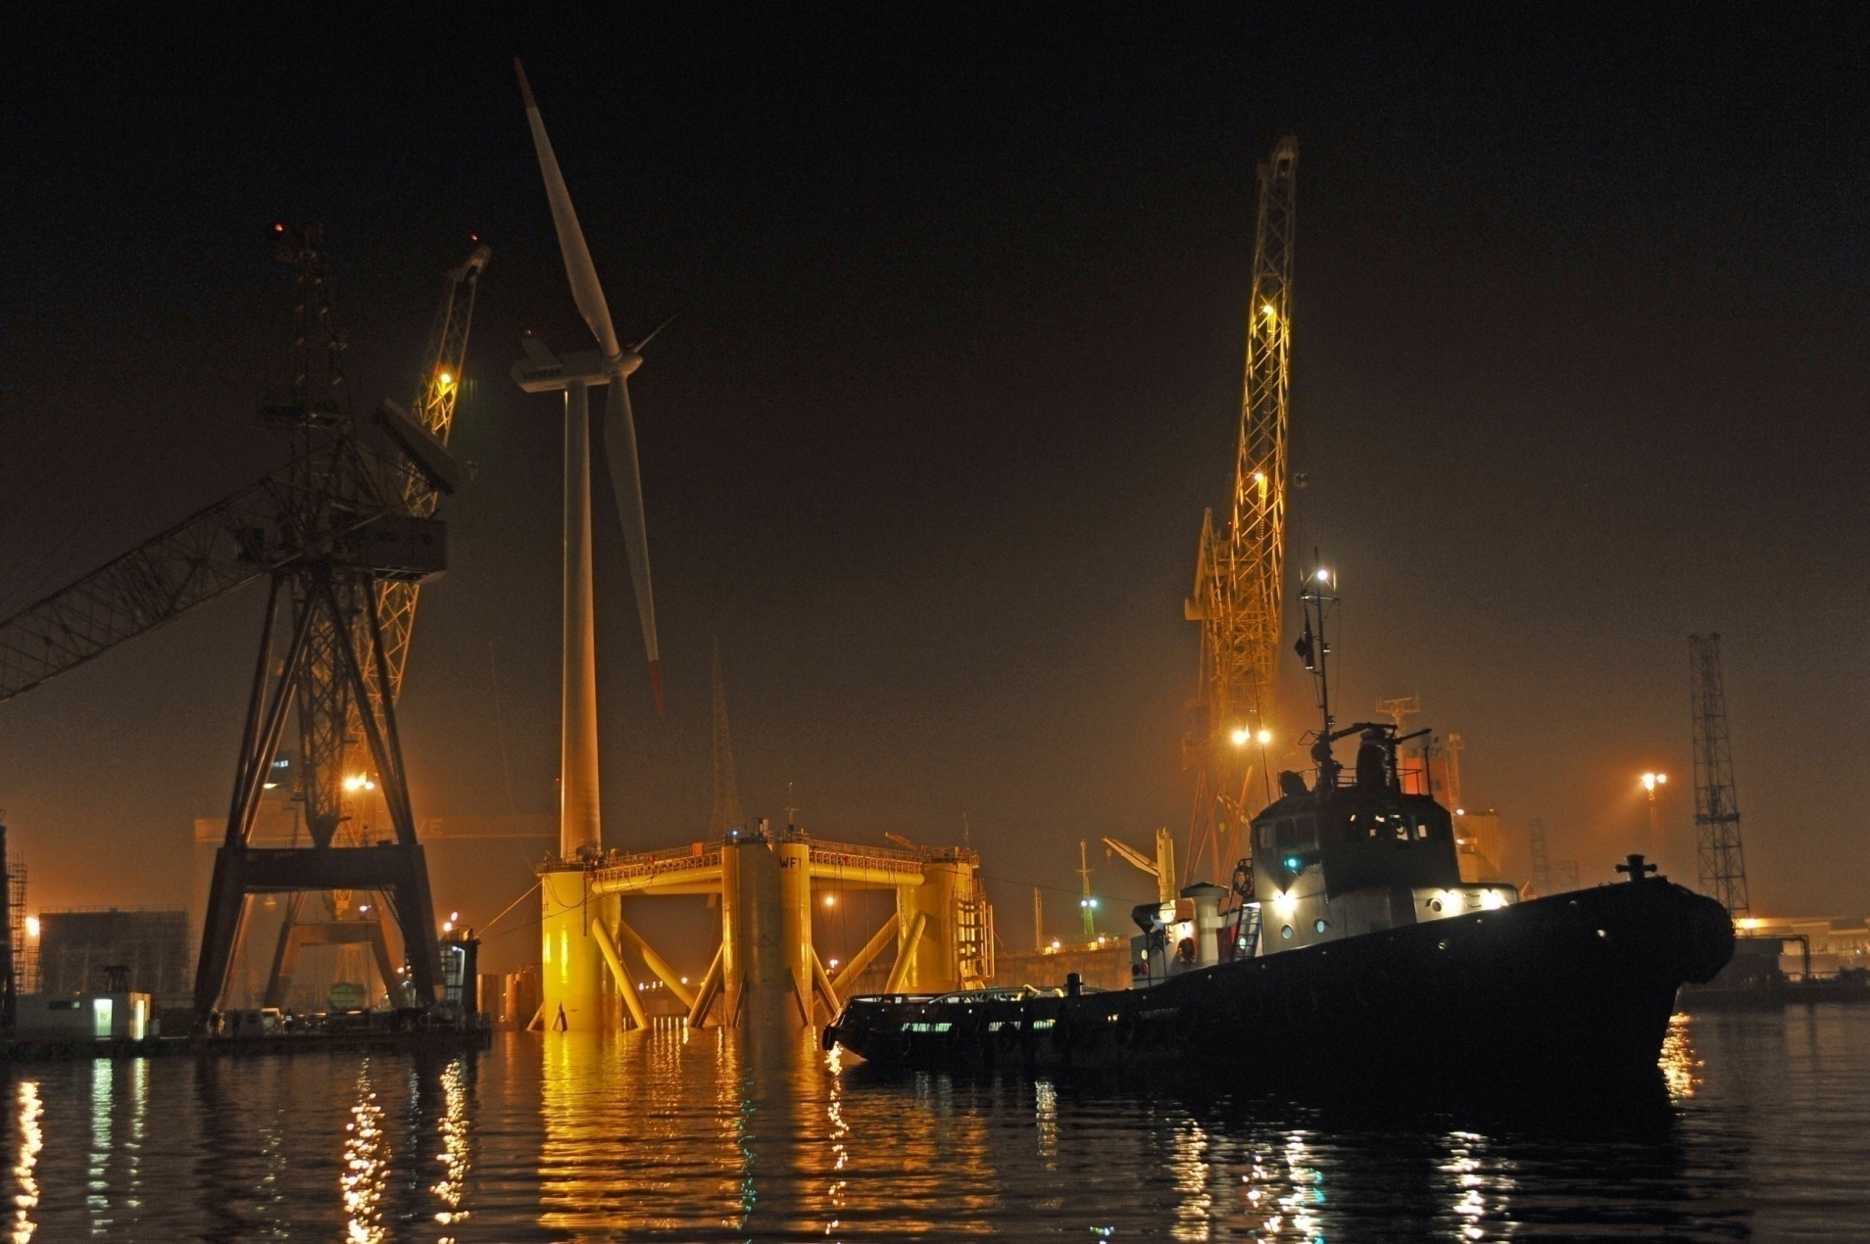
O WindFloat a sair da doca da Lisnave em Setúbal

Slide 17
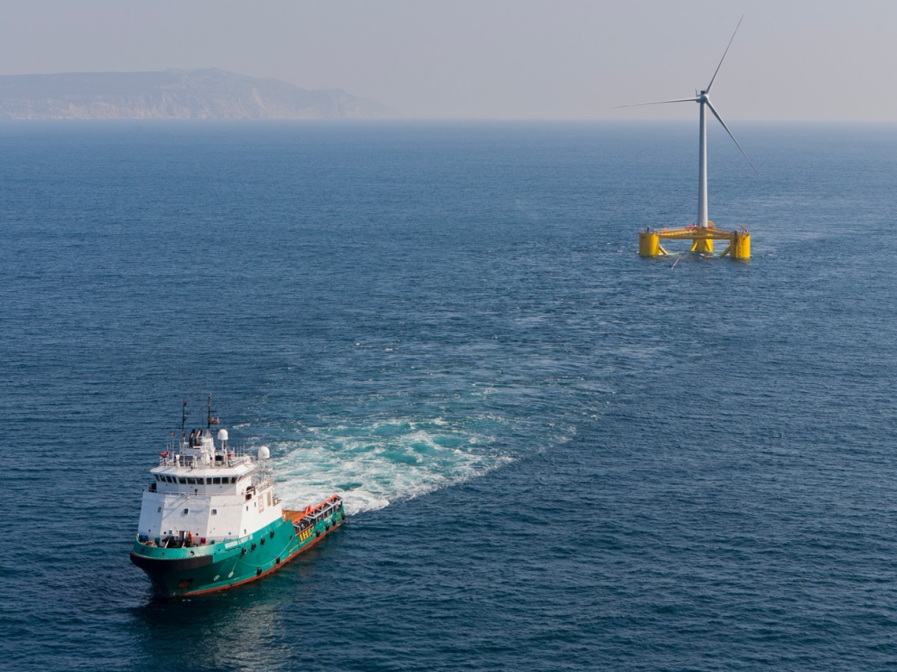
Reboque entre Setúbal e aAguçadoura (~400 km) usilizando o navio que foi utilizado para estabelecer as amarrações

Slide 18
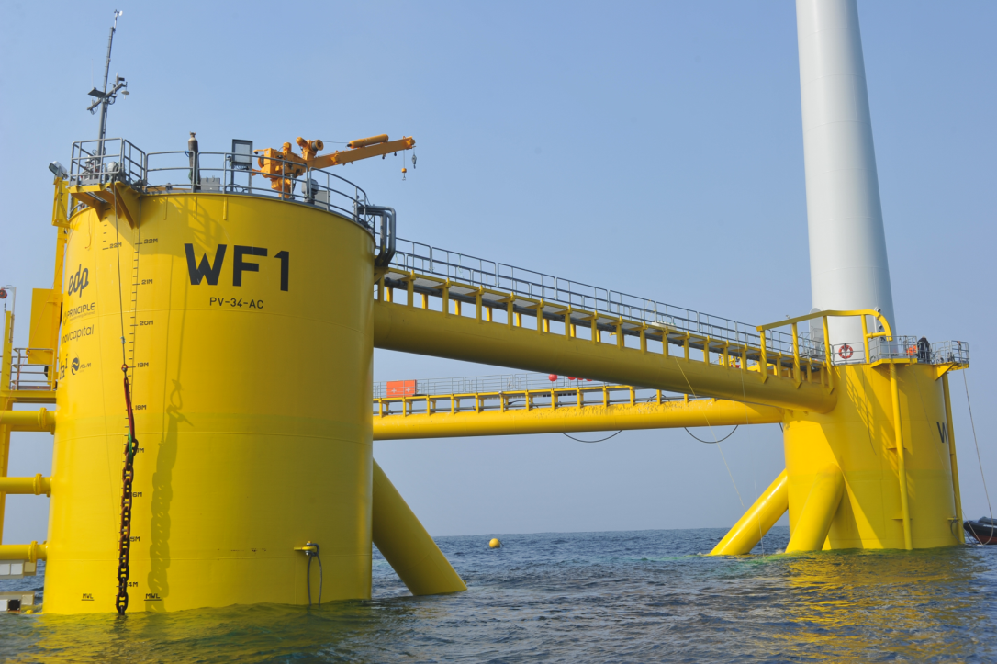
O WindFloat a ser amrrado no “site” da Aguçadoura

Slide 19
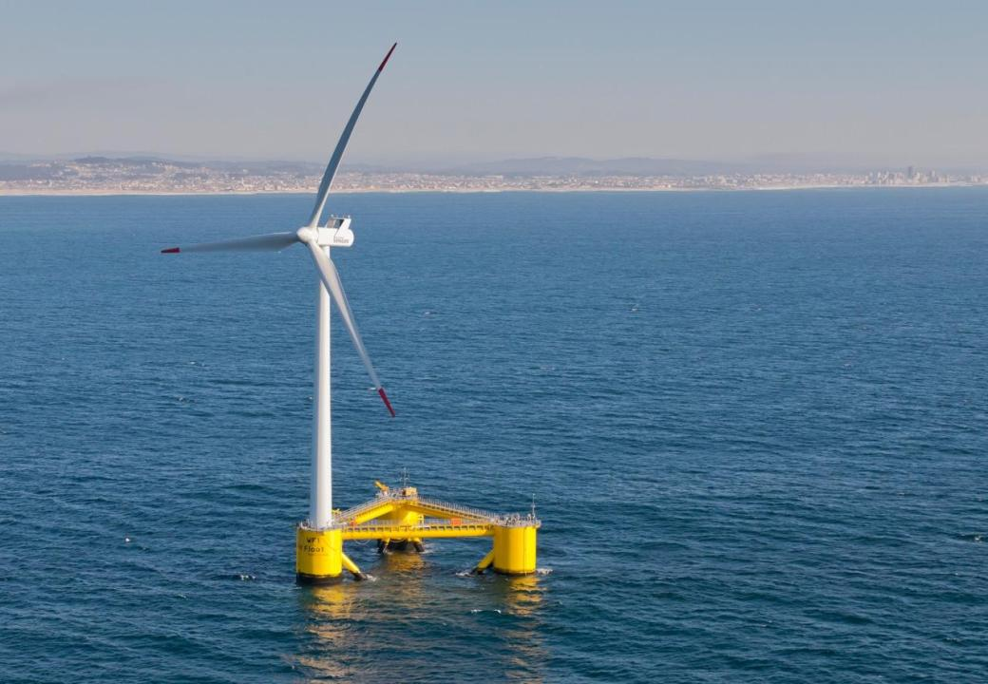
Em operação desde Dezembro de2011

Slide 20
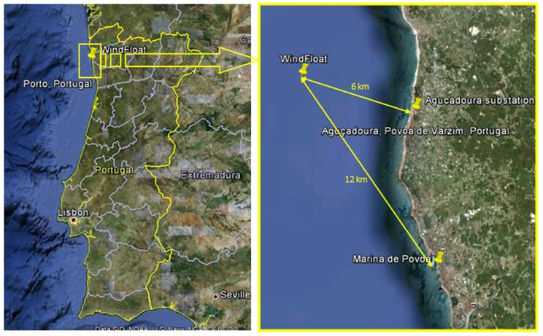
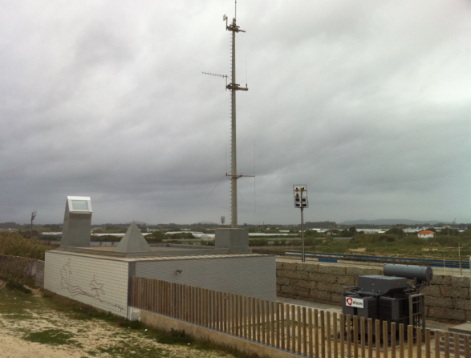
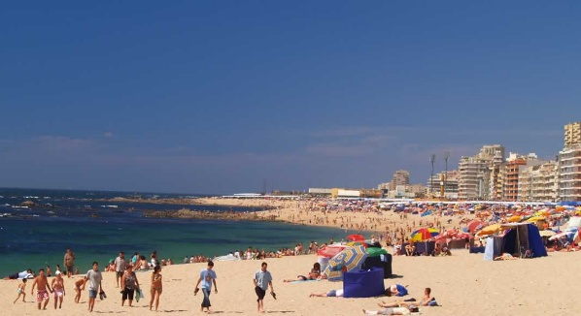
O WindFloat está instalado na Aguçadoura a 6 km da costa e a 12 km do porto mais próximo – P. Varzim
Notes:
The site location is north of the city of Porto in Northern Portugal. Note that the platform was built south of Lisbon about 400km away from its installation site. The site is 6km offshore Agucadoura, the small town where the substation is located and about 12km from the popular resort city of Povoa de Varzim where the nearest Marina is.

Slide 21
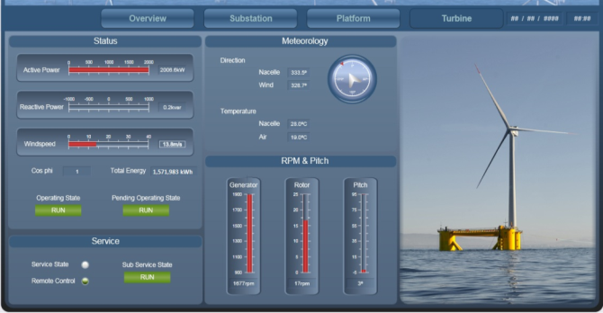
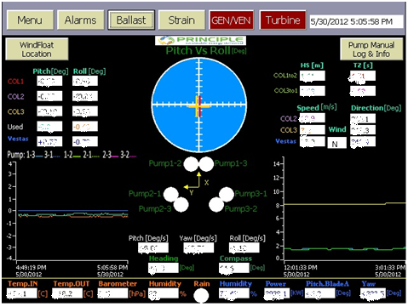
O WindFloat é monitorado 24 x 7 horas remotamente

Slide 22
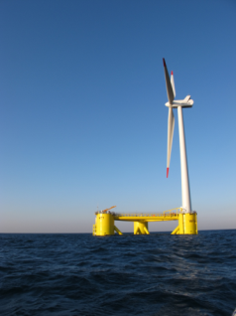
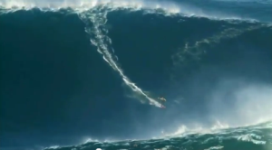
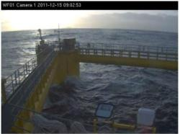


Sobrevivência e desempenho demonstrados em condições normais e extremas. Em 2012 enfrentou a tempestade de 50 anos (17m)
22 Out 2011
Instalação completa
20 Dez 2011
1º electrão
01 Nov 2011
Ondas (max) 15m
03 Jan 2012
Operação com Hs=6m e Hmax=12,6m

Slide 23



Tendo já atravessado dois Invernos com fortes ventos e ondulação, o WindFloat superou a primeira prova – a da sobrevivência
Num período em que se estabeleceu, em Portugal, o Record do Guiness para a maior onda surfada, o WindFloat comportou-se adequadamente na presença de ondas até 17 m.
Turbina em operação com Hs = 6m

Slide 24

O WindFloat mantem-se a funcionar à potência plena( quando há vento suficiente!). Já produziu 3,8 GWh de energia
Notes:
Producing full power on the left, and some views from the onboard cameras in 10m waves

Slide 25
O WindFloat comporta-se de acordo com os modelos teóricos: Não existem perdas resultantes dos movimentos
Notes:
Producing full power on the left, and some views from the onboard cameras in 10m waves

Slide 26
WindFloat tem o potencial de competir com a geração convencional(vs Ciclos Combinados)
Principais vetores de melhoria:
Aumentar a potência da turbina:
A dimensão da plataforma é determinada pelas condições metoceanicas.
Turbines de 7 MW – 15 MW estão em desenvolvimento e em fase final de testes
Melhorar os procedimentos de instalação e a estratégia de O&M
Materiais mais baratos
Sinergia com outras atividades
Previsão da evolução (para projectos comerciais ) do “Levelized Cost of Energy” (€*/MWh) vs. um ciclo combinado(CCGT)
Estimativa preliminar para projetos comerciais
+

Slide 27
Existe uma grande oportunidade para Portugal na exploração da fileira industrial offshore
Desenvolvimento e fabrico de componentes
Produção de equipamentos de suporte (p.ex., subestações e conectores)
Estudo e projeto de engenharia para instalação
Instalação & manutenção
Exploração (promotor)
Grau de competências nacionais
Estruturas de suporte
Turbinas
Torre
Águas semi-profundas (30-50m)
Águas profundas (>50m)
Já existentes
Existência de empresas produtoras nacionais
Existência de produtores com elevado enfoque em energias renováveis
Existência de know-how no fabrico destes componentes para utilização em terra, necessidade de desenvolvimento adicional para utilização no mar
Com potencial de desenvolvimento
Tecnologias assentes em conhecimento de engenharia civil ao alcance de empresas nacionais
Empresas de engenharia civil com vasta experiência em construção de estruturas submersas
Boa rede de portos e estaleiros navais, que pode ser alavancada para prestação de serviços a estes equipamentos
Donos naturais destas tecnologias são os construtores de plataformas petrolíferas, mas este mercado poderá não ser prioritário para estes players
Experiência nacional limitada à montagem de turbinas
Dificilmente desenvolvíveis
Ambição
Fixar em Portugal atividades de investigação de referência em termos críticos para a energia eólica offshore (p.ex., adaptação de turbinas, estruturas de suporte, etc.)
Liderar desenvolvimento de capacidades na produção de equipamentos de suporte à energia offshore
Alcançar posição de referência a nível internacional no projeto de instalações para energia offshore
Adaptar portos e estaleiros para prestar serviços a projetos offshore
Diversificação do portfolio de renováveis, começando a integrar energia offshore num mix com outras componentes convenc.
Fases de maior valor acrescentado

Slide 28
O WindFloat revitaliza setores tradicionais e aumenta a incorporação tecnológica, sem investimentos significativos em infraestrutura
Peso relativo dos setores envolvidos do projeto de demonstração WindFloat (%)
Total =23 M€

Slide 29
O WindFloat necessita de mão de obra qualificada de setores tradicionais Europeus / Nacionais – Ex. Setor Naval
FTE’s envolvidos no protótipo WindFloat (%)
Total*=210
Protótipo WindFloat
90% de trabalho altamente qualificado
70% Fornecedores Nacionais
Projeto Pré-comercial WindFloat
Mais de 450 trabalhadores altamente qualificados num projeto de 3 anos
Potencial para 90% de fornecimentos Nacionais / Europeus
* Não incluindo o envolvimento em atividades de engenharia, investimento e gestão da A. Silva Matos, EDP Inovação, EDP Renováveis e Portufal Ventures

Slide 30







A próxima fase é a fase Pre-comercial (um parque pequeno com 5 turbinas)
Os 3 cenários mais prováveis para a fase pre-comercial
Portugal, US, UK
Notes:
Producing full power on the left, and some views from the onboard cameras in 10m waves

Slide 31


A presente fase de demonstração é apenas o primeiro passo num projeto mais ambicioso que poderá vir a ter um impacto considerável na Indústria Portuguesa
Fase 1 – Demonstração
Potência Inst.: 2MW protótipo WindFloat
Localização: Aguçadoura, ligado à rede
~6 km da costa, 40 - 50 m profundid.
Turbina: 2MW turbinaeólica offshore
Período de teste: 24+ meses
Fase 2 – Pré-comercial
Potência Inst.: ~27MW (5 unidades WindFloat)
Localização: Zona Piloto Portuguesa
Turbina: Provavelmente Vestas e
outras Multi MW
Fase 3 – 1ª fase comercial
Potência Inst.: 150MW, construção progressiva
Localização: a definir
Turbina: a definir
Foco
DemoWfloat
Foco
NER300

Slide 32
Conclusões
O sector energético está em mudança profunda com a introdução de energias renováveis
A energia “offshore” é incontornável e há vantagem em ser actor activo desta mudança estrutural.
Portugal tem uma posição de destaque na energia “offshore” (ondas e vento).
A tecnologia de vento “offshore” flutuante é a oportunidade que pode dar resultados imediatos. Importante não abandonar a fileira da energia das ondas.
Existe competência em Portugal, na Universidade e na Indústria, para enfrentar os desafio do “offshore”
O projeto WindFloat representa uma oportunidade industrial significativa para Portugal e para a Europa-
A fase Pre-commercial do WindFloat está já em preparação.

Slide 33

Acima de tudo, esta é uma história que temos de ser capazes de escrever em conjunto.

Slide 34


Obrigado
Antonio.vidigal@edp.pt
Notes:
Investimento? Qual a vantagem competitiva para a EDP?

